Slide 1
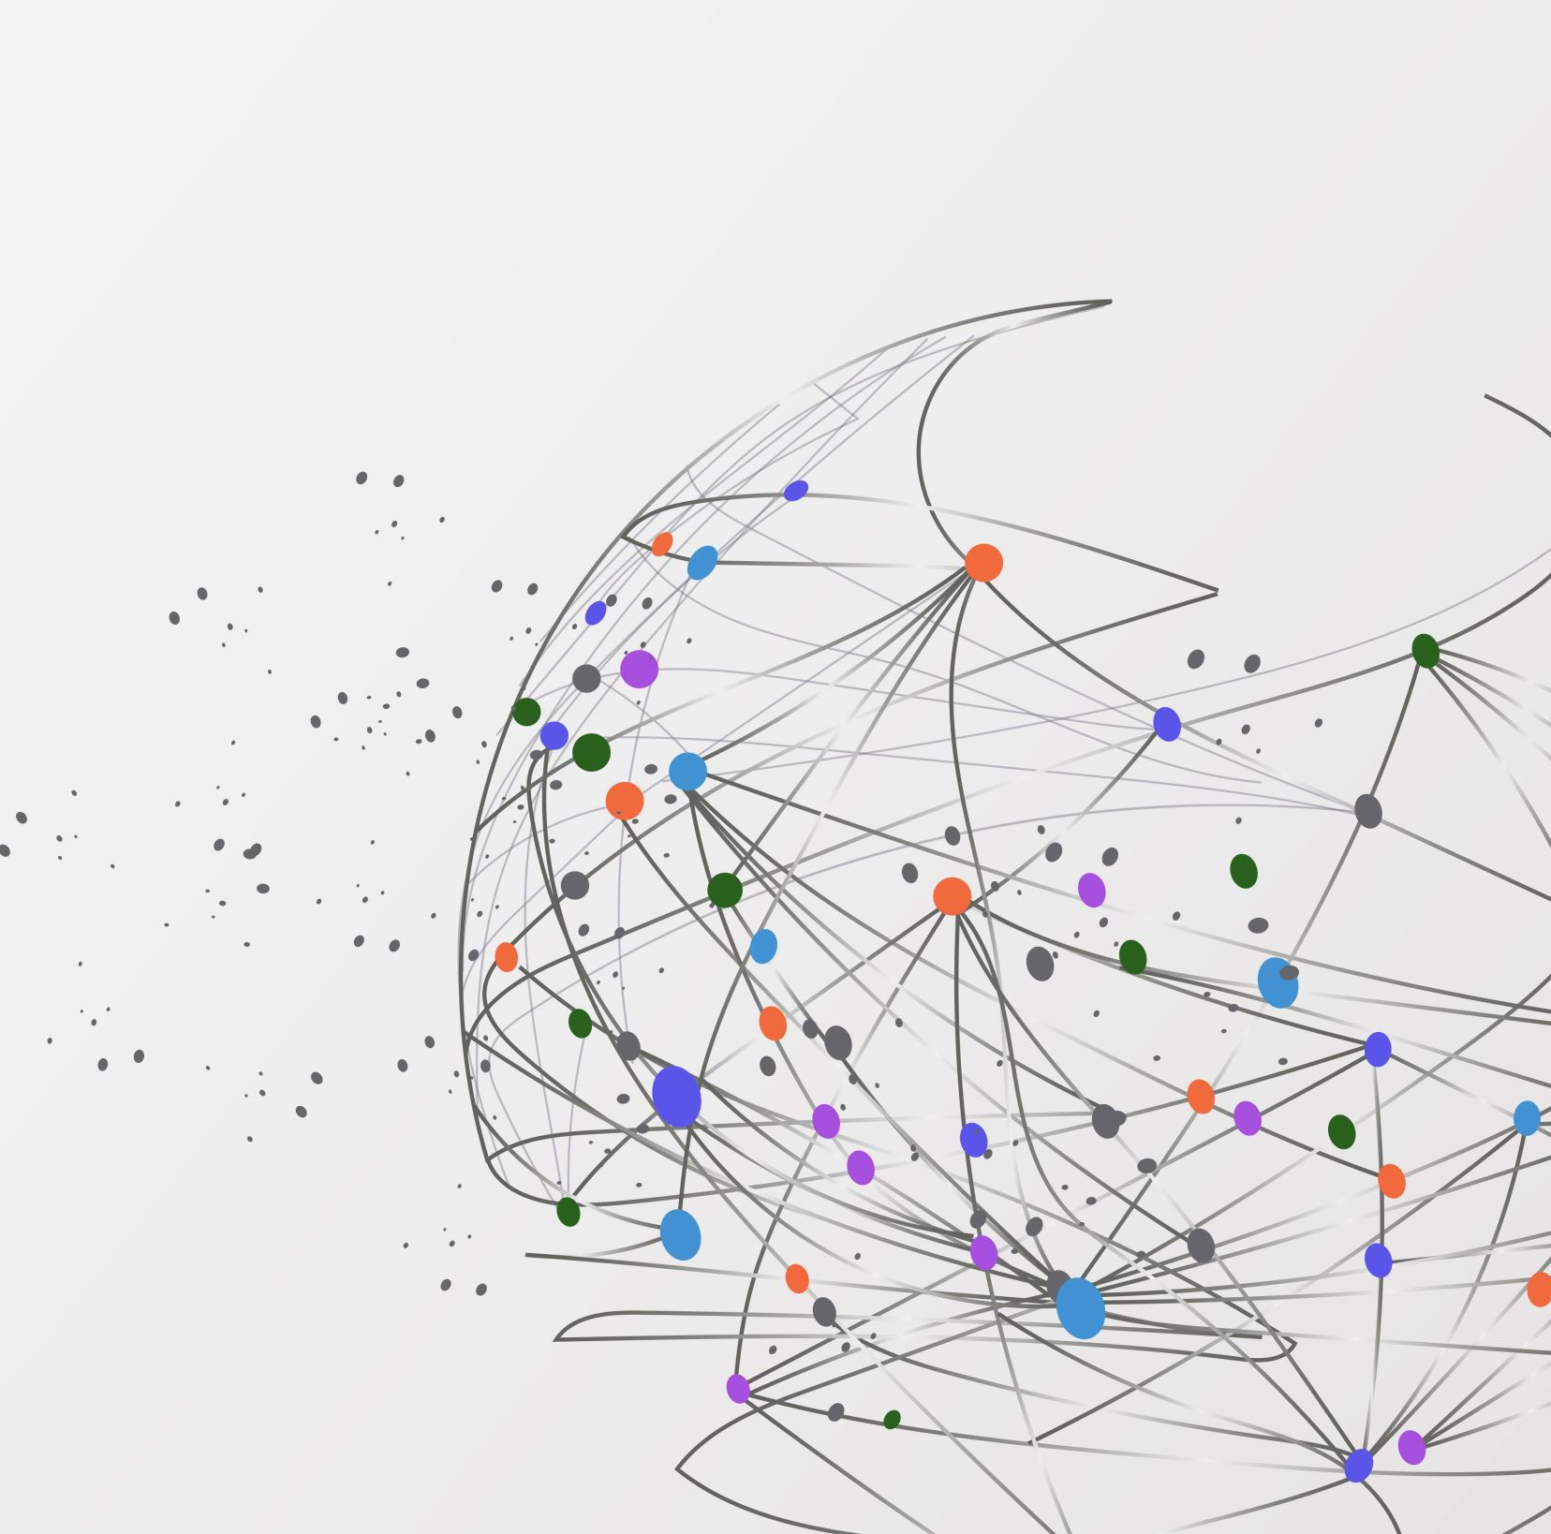
Fast G-ICP
02.04.2025
황재익
성균관대학교 기계공학부

Slide 2
Paper Information
Title : Voxelized GICP for Fast and Accurate 3D Point Cloud Registration
K. Koide, M. Yokozuka, S. Oishi, and A. Banno, "Voxelized GICP for Fast and Accurate 3D Point Cloud Registration," 2021 IEEE International Conference on Robotics and Automation (ICRA), Xi'an, China, 2021, pp. 1-6.
Summary
This paper proposes the voxelized generalized iterative closest point(VGICP) algorithm for fast and accurate three-dimensional point cloud registration.
The voxelization approach allows us to efficiently process the optimization in parallel.
Through evaluations in simulated and real environments, we confirmed that accuracy of the proposed algorithm is comparable to GICP, but is substantially faster than existing methods.

Slide 3
Motivation
3D LIDAR applications
3차원 포인트 클라우드 정합은 캘리브레이션(센서조정), 위치 추정, 맵핑, 환경인식 등의 3D어플리케이션에서 중요한부분임.
Limitations of GICP and NDT
유명한 포인트 클라우드 정합방법인 Generalized Iterative Closest Point(GICP)와 Normal Distribution Transform(NDT)도 각각의 약점이 있음.

Slide 4
Contribution
Propose a multi-point distribution aggregation approach
다양한 점의 분포 통합 접근을 제안하여 점의 개수가 적은 복셀의 분포도 더 강력하게 추정할 수 있음.
Propose the VGICP algorithm
GICP와 정확도는 비슷하면서 존재하는 방법들보다 훨씬 빠른 VGICP알고리즘을 제안함.
Implementations are available from a public repository
VGICP와 병렬화 GICP 구현코드를 공개함(https://github.com/koide3/fast_gicp)

Slide 5
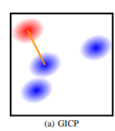
RELATED WORK
GICP
Extend the classical ICP
GICP는 기존에 점과 점의 대응을 통해 진행했던 기본적인 ICP에 확률적 모델(distribution-to-distribution)을 도입하여 발전시킴.
Process
각 점의 분포계산 - 최근접 이웃 검색 – 최대우도추정(MLE)을 통한 최적의 변환 도출.
Limitation
정확도는 높지만, 점을 대응시키기 위한 최근접 이웃 검색에 너무 의존함
KD-tree 기반의 효율적인 검색을 사용하더라도 점들의 수가 너무 많을 경우에는 시간이 너무 오래 걸리기 때문에 실시간으로 실행이 불가능함
최근접 이웃 검색은 GPU에 최적화되지 않음.

Slide 6
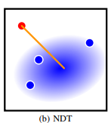
RELATED WORK
NDT
Voxel-based association approach.
복셀화 접근을 통해 최근접 이웃 검색과정을 피하여 속도를 높임.
Process
포인트 클라우드 분할 – 각 복셀 내부의 점들에 대하여 정규분포 피팅 – 최대우도추정(MLE)을 통한 최적의 변환 도출
Limitation
속도는 빠르지만, 복셀 크기의 영향을 너무 많이 받음.
센서와 환경에 따라서 복셀 크기를 신중하게 선택해야 함.
.복셀 사이즈 변화에 강력한 몇몇 NDT 방법들이 제안되긴 하였지만 처리속도에 안 좋은 영향을 줌.

Slide 7
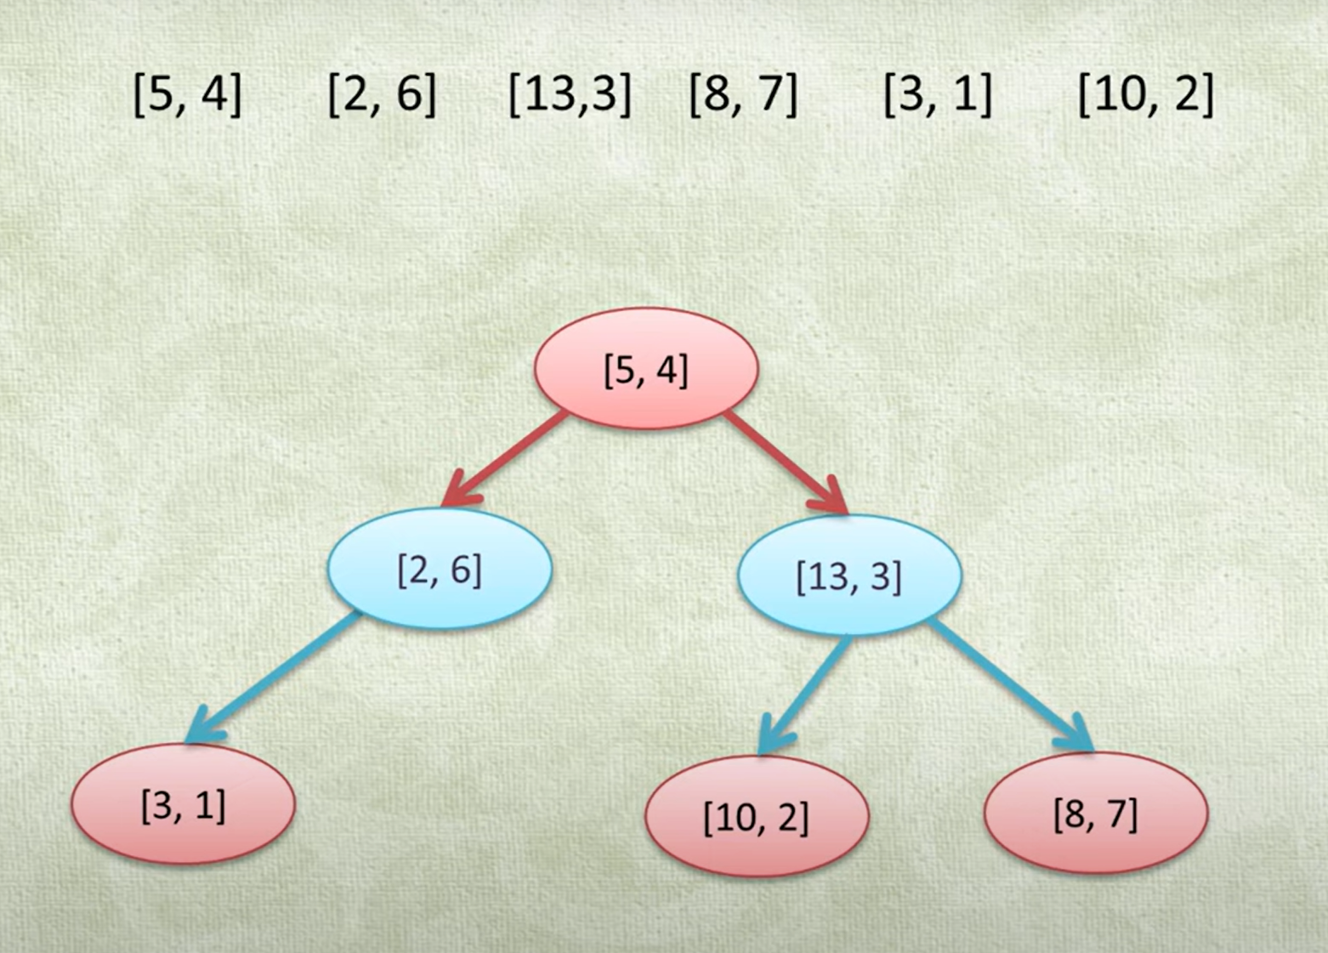
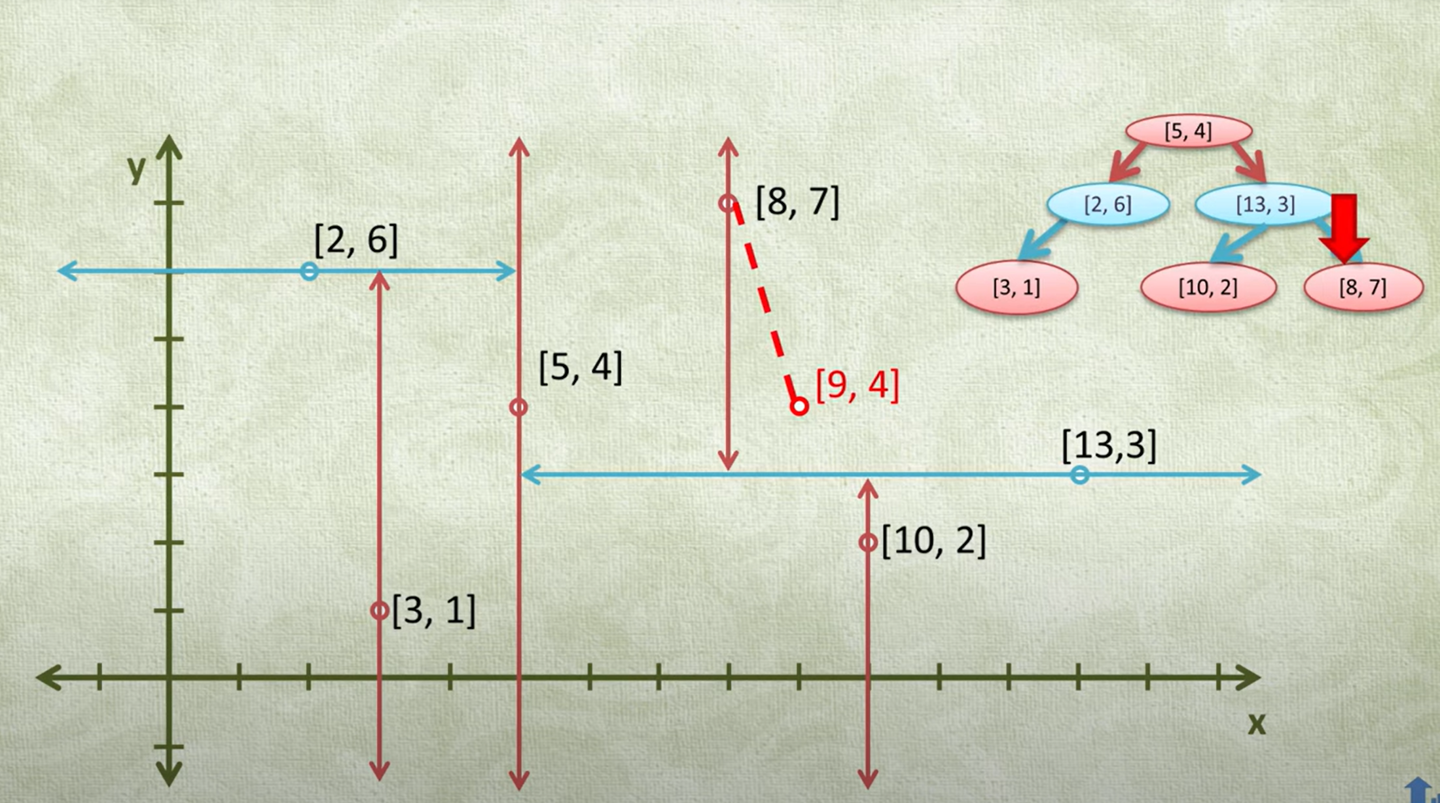
KD-tree
KD-트리(k-d tree)는 다차원 공간에서 점들을 효율적으로 저장하고 검색하기 위해 설계된 데이터 구조
KD-트리의 구조 KD-트리는 이진 트리의 형태를 가지며, 각 노드는 k차원 공간의 한 점을 나타냄
트리의 각 레벨은 특정 차원에 대한 분할을 나타냄

Slide 8
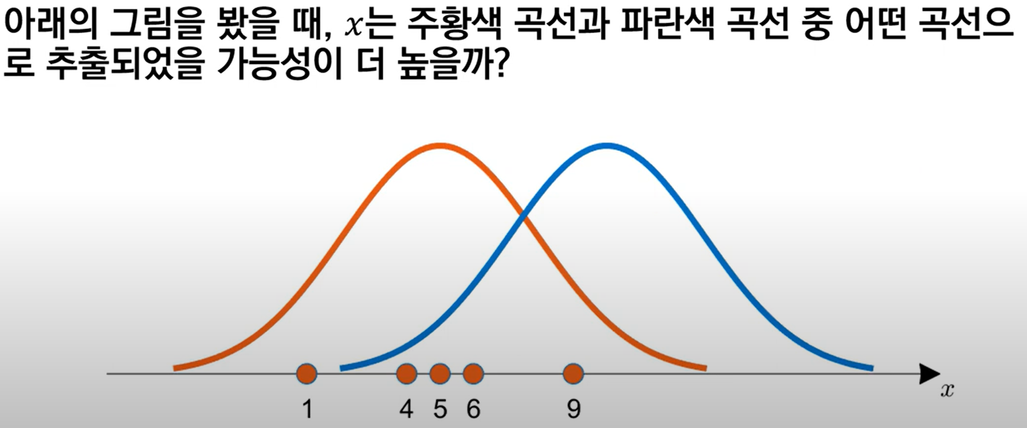
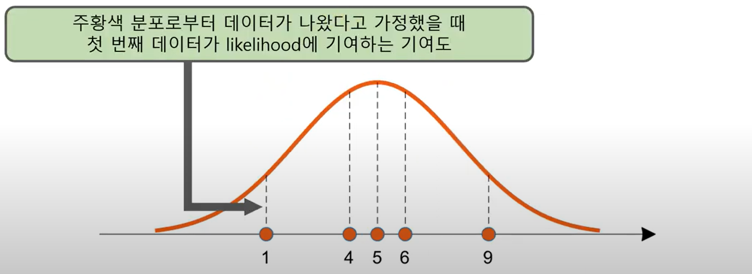
Maximum Likelihood Estimation(MLE)
우도(likelihood)란, 확률표본들의 실현 값들이 주어졌을 때(즉, 우리가 관찰 가능한 데이터가 주어졌을 때) 이 데이터가 특정 모수를 가진 분포에서 나왔을 척도를 나타냄
우도가 높을수록 모델과 데이터가 잘 맞음

Slide 9
Feature-based registration
Feature-based registration
포인트 클라우드에서 “특징“을 추출함.(ex 모서리, 평면, 특정 패턴)
특징들이 대응하여 변환을 도출함.
장점 : 초기위치가 많이 어긋나 있어도 잘 작동함.
단점 : 제한된 포인트 수만 사용하기 때문에 정확도가 떨어짐.
How to use
Feature-based registration 사용 후 point based registration(ex VGICP)을 사용함.

Slide 10
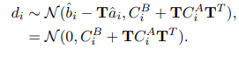
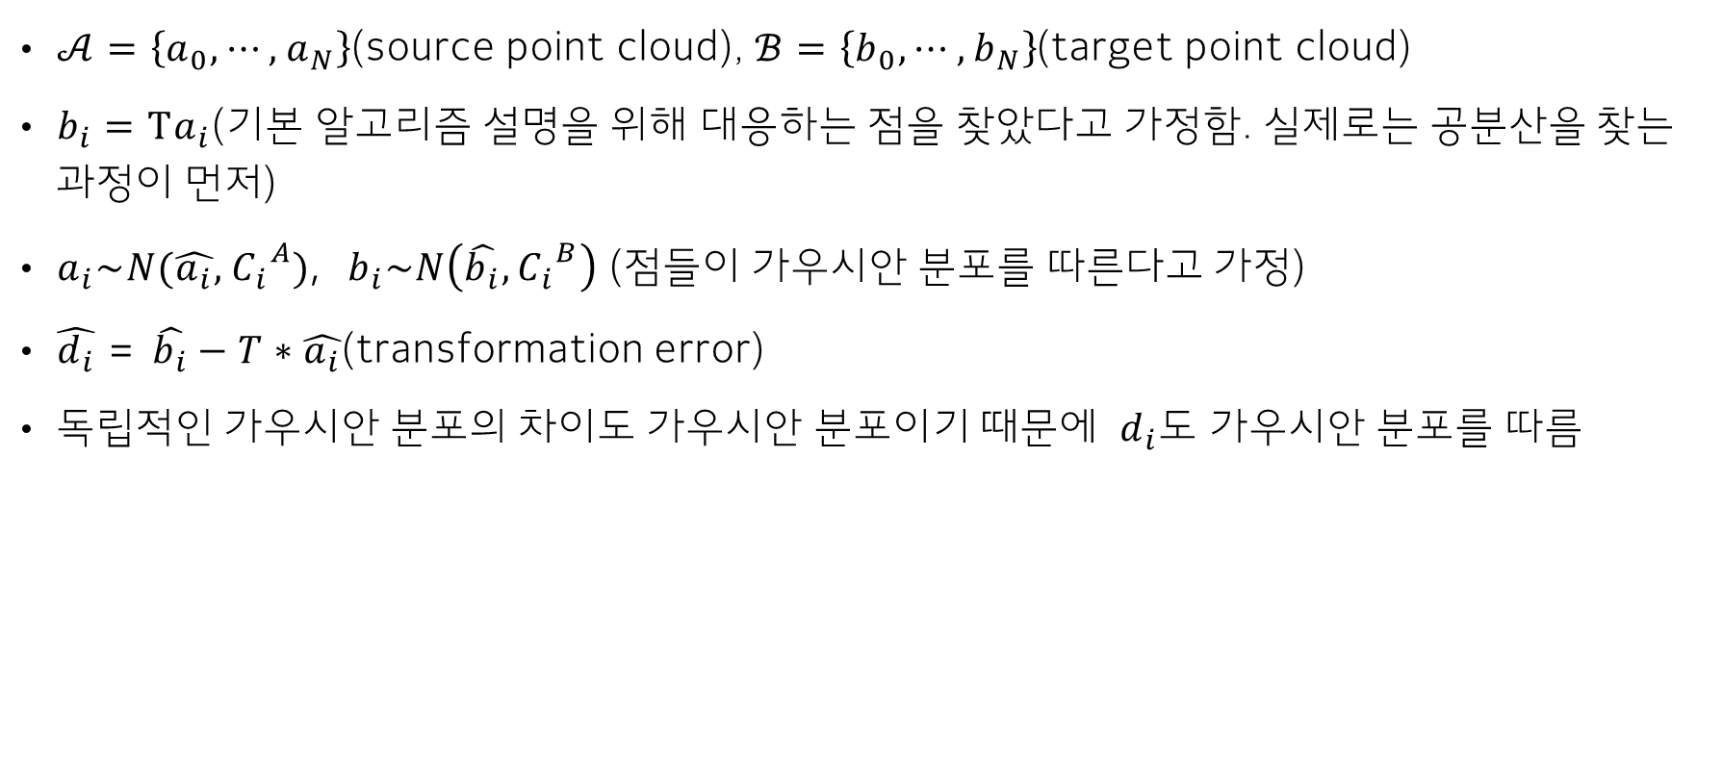
METHOD(GICP)
$𝒜=\left\{a_{0},⋯,a_{N}\right\}$(source point cloud), $ℬ=\left\{b_{0},⋯,b_{N}\right\}$(target point cloud)
$b_{i}=Τa_{i}$(기본 알고리즘 설명을 위해 대응하는 점을 찾았다고 가정함. 실제로는 공분산을 찾는 과정이 먼저)
$a_{i}\sim N(\hat{a_{i}},{C_{i}}^{A})$, ${ b}_{i}\sim N\left(\hat{b_{i}},{C_{i}}^{B}\right)$ (점들이 가우시안 분포를 따른다고 가정)
$\hat{d_{i}}$= $\hat{b_{i}}−T∗\hat{a_{i}}$(transformation error)
독립적인 가우시안 분포의 차이도 가우시안 분포이기 때문에 ${ d}_{i}$도 가우시안 분포를 따름

Slide 11
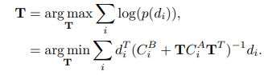
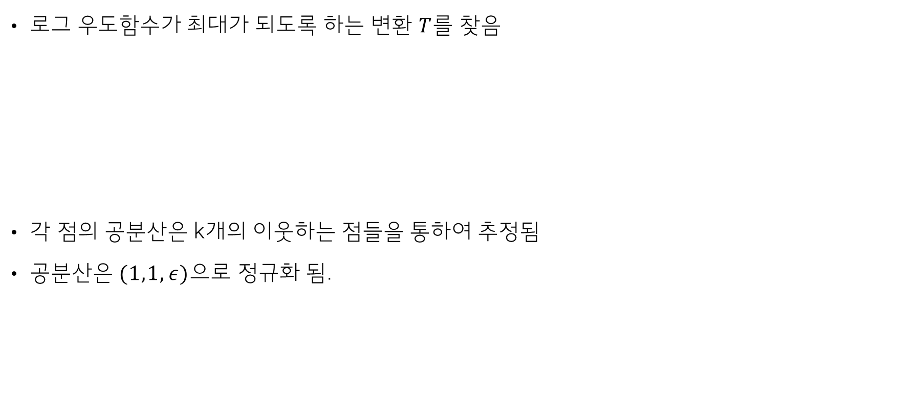
METHOD(GICP)
로그 우도함수가 최대가 되도록 하는 변환 $T$를 찾음
각 점의 공분산은 k개의 이웃하는 점들을 통하여 추정됨
공분산은 $(1,1,ε)$으로 정규화 됨.

Slide 12
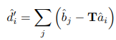
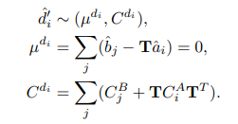
METHOD(VGICP)
기존 GICP의 점-점 거리 계산식을 점-복셀 내 점들 거리의 합으로 확장.
거리의 합이 따르는 분포(평균과, 공분산)

Slide 13
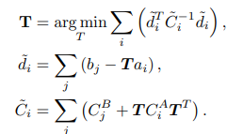
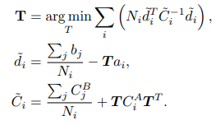
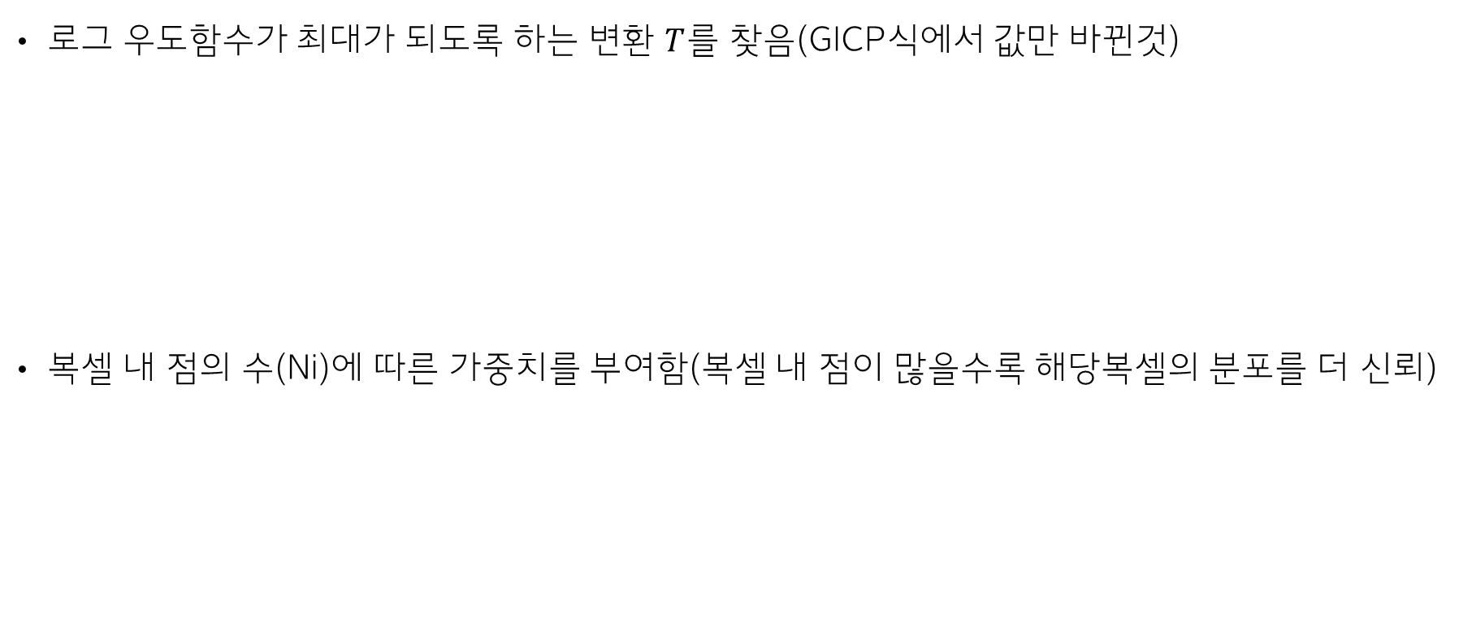
METHOD(VGICP)
로그 우도함수가 최대가 되도록 하는 변환 $T$를 찾음(GICP식에서 값만 바뀐것)
복셀 내 점의 수(Ni)에 따른 가중치를 부여함(복셀 내 점이 많을수록 해당복셀의 분포를 더 신뢰)

Slide 14
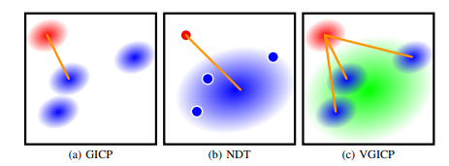
METHOD(VGICP)
NDT는 복셀 내부의 점이 적으면 복셀의 공분산을 구하지 못함.
VGICP는 점을 대신하여 distribution을 사용하기 때문에 복셀 내부의 점이 적어도 공분산을 구할 수 있음.

Slide 15
METHOD(Implementation)
VGICP는 최적화 과정에서 최근접 이웃 검색을 사용하지 않음.
CPU와 GPU의 병렬처리를 활용할 수 있음
가우스-뉴턴 최적화를 사용하였음(추가적인 하이퍼파라미터가 필요 없기 때문에)
3가지 VGICP 실행
Single-thread
Multi-thread
GPU processing
모두 KD-tree기반 최근접 이웃 검색을 통해 공분산행렬을 추정함
GPU기반 brute force 최근점 이웃 검색 실행
CPU멀티 스레딩을 사용하는 GICP실행(GPU는 적합하지 않기 때문에 실행하지 않음)

Slide 16
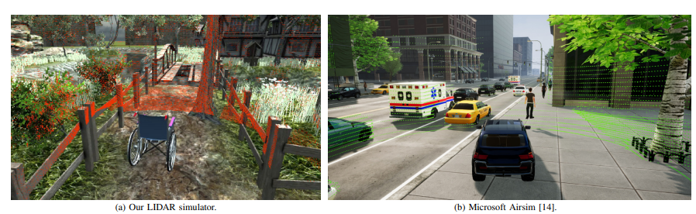
Simulated environment
알고리즘 테스트를 위해 현실적인 LIDAR 데이터 시뮬레이터 개발
360도 전방위 깊이 이미지를 먼저 랜더링함.
레이캐스팅을 수행하여 실제 Velodyne HDL-32e LIDAR 센서와 유사한 데이터를 생성함.
Microsoft AirSim과 같은 다른 시뮬레이터들이 단순화된 충돌 모델을 사용하는 것과 달리, 더 현실적인 포인트 클라우드를 생성함.

Slide 17
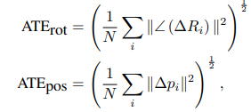
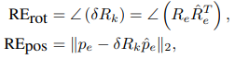
Simulated environment
성능 평가를 위한 두가지 오차 지표
절대 궤적 오차(ATE) – 전체 경로에 대해 실제 위치/회전과 추정된 위치/회전을 직접 비교.
상대 오차(RE) – 두 시점 간의 변화량을 비교

Slide 18
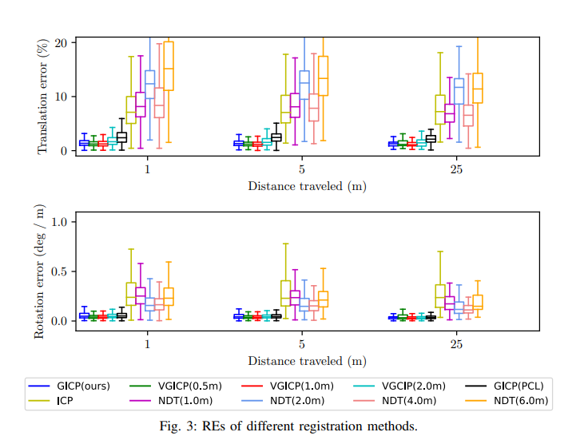
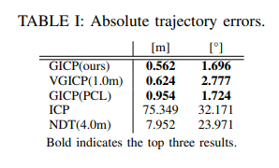
Simulated environment

Slide 19
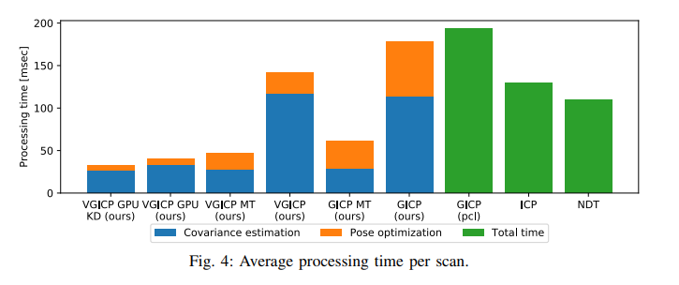
Simulated environment
Intel Core i9-9900K & NVIDIA Geforce RTX2080Ti

Slide 20
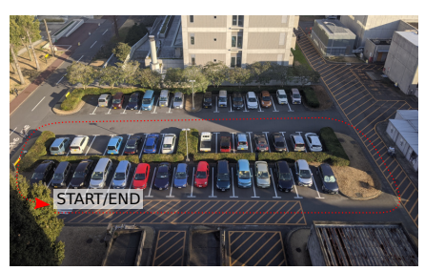
Real environment
그림에 보이는 환경에서 8번의 LIDAR sequence를 기록
Velodyne HDL-32e sensor를 사용
궤도는 120m, 각 프레임의 점들은 대략 15,000개
입력 포인트 클라우드의 공분산 행렬을 재사용하여 처리비용 감소
마지막 프레임과 처음 프레임을 정렬하여 ‘ground truth’(기준)으로 사용

Slide 21
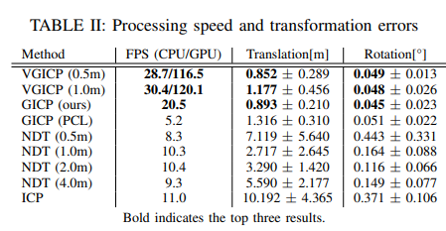
Real environment
마지막 프레임에서의 위치추정 오차(축적된 정합 오차)

Slide 22
Conclusion
Performance
As accurate as GICP
Superior processing speed
Robust to voxel resolution changes
Future Work
Improve the convergence of the propose VGICP algorithm
Develop an IMU-LIDAR joint optimization-based localization method with VGICP

